Slide 1
v-if 条件指令
const app = Vue.createApp({
data() {
return {
questions: [],
};
},
}).mount("#question");
<header>
<h2>请出题目</h2>
</header>
<section id="question">
<h2>题目</h2>
<input type="text" />
<button>添加问题</button>
<p v-if="questions.length === 0">暂时没有问题被添加</p>
<ul>
<li>1+1</li>
</ul>
</section>

Slide 2
动态往数组里添加值
用v-model双向绑定
增加@click, 往数组里push值
<section id="question">
<h2>题目</h2>
<input type="text" v-model="enteredQuestion" />
<button @click="addQuestion">添加问题</button>
<p v-if=" questions.length===0 ">暂时没有问题被添加</p>
<ul>
<li>1+1</li>
</ul>
</section>
const app = Vue.createApp({
data() {
return {
enteredQuestion: "",
questions: [],
};
},
methods: {
addQuestion() {
this.questions.push(this.enteredQuestion);
},
},
}).mount("#question");

Slide 3
v-else
不许紧接着上一个v-if的dom元素

Slide 4
v-show
在dom里有

Slide 5
V-for 循环
V-fo 类似于 for循环， 循环输出内容
<section id="question">
<h2>题目</h2>
<input type="text" v-model="enteredQuestion" />
<button @click="addQuestion">添加问题</button>
<p v-if=" questions.length===0 ">暂时没有问题被添加</p>
<ul>
<li v-for="question in questions">{{ question }}</li>
</ul>
</section>

Slide 6
获取下标
<li v-for="(question,idx) in questions">{{ question }} - {{idx}}</li>

Slide 7
删除题目
removeQuestion(idx) {
this.questions.splice(idx, 1);
},

Slide 8
VUE Cli

Slide 9
脚手架
搭建项目的骨架
前端项目由于历史原因， 考虑到各种兼容性，但是又要想使用最新的技术，往往通过多层包装
什么Babel, webpack，一堆技术
如果这些都要自己配置，非常折腾人
人们发明了脚手架，帮你来进行基本的配置。
开箱即用

Slide 10

Babel
https://www.babeljs.cn/
Babel 是一个工具链，主要用于将采用 ECMAScript 2015+ 语法编写的代码转换为向后兼容的 JavaScript 语法，以便能够运行在当前和旧版本的浏览器或其他环境中。下面列出的是 Babel 能为你做的事情：
语法转换
通过 Polyfill 方式在目标环境中添加缺失的特性 （通过引入第三方 polyfill 模块，例如 core-js）
源码转换（codemods）

Slide 11
WebPack
Webpack 是一个前端资源加载/打包工具。它将根据模块的依赖关系进行静态分析，然后将这些模块按照指定的规则生成对应的静态资源。

Slide 12
Node.js
Vue Cli 需要，大部分前端项目都需要
Node.js 是一个基于 Chrome V8 引擎的 JavaScript 运行时。
https://nodejs.org/zh-cn/

Slide 13
NPM
npm - a JavaScript package manager
类似于
Pip
Maven
同node.js一起发布
https://www.npmjs.com/package/npm
安装包， 到命令行，
npm install 包名

Slide 14
CNPM
npm install -g cnpm --registry=https://registry.npmmirror.com
由于NPM国外，安装慢，我们国内做了镜像
可以用淘宝的CNPM进行安装NPM的包
https://npmmirror.com/
先用npm 安装 cnpm
npm install -g cnpm --registry=https://registry.npmmirror.com
这里后面的registry就是告诉npm到后面的镜像进行下载
安装完毕后，以后用cnpm来安装包

Slide 15
也可以直接修改npm的仓库
npm config set registry http://registry.npm.taobao.org/

Slide 16
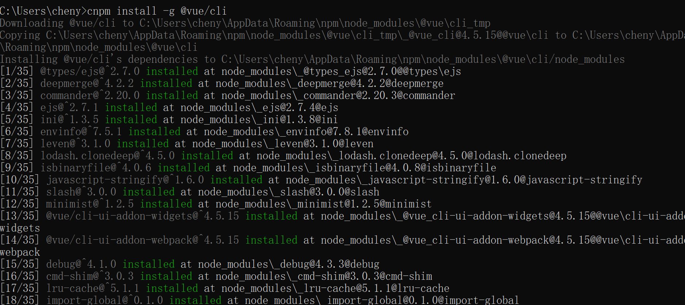
安装Vue-cli
cnpm install -g @vue/cli

Slide 17
使用vue clie
命令行：
进入某个目录
执行 vue create 你起的项目名称
按照向导选择，用3.x的版本

Slide 18
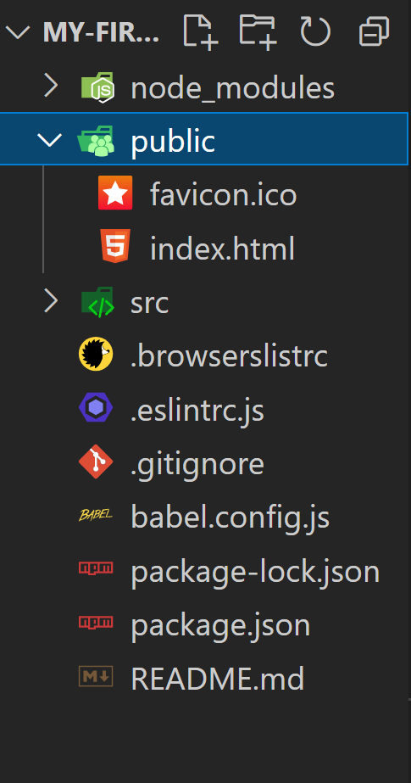
项目结构
用vs code打开刚才生成的目录

Slide 19
Package.json
vue项目的表述文件,依赖包就是根据package.json来安装的
你可以想象就是一个项目配置文件，里面存放着各种配置

Slide 20
node_modules 目录
存放了package.json中的那些依赖包，以及这些依赖包依赖的依赖包
这个目录在备份时候可以不要的，因为node可以通过package.json来重新进行下载按照生成
npm install
Vue create 的时候，自动帮我们下载一次
不要改变node_modules

Slide 21
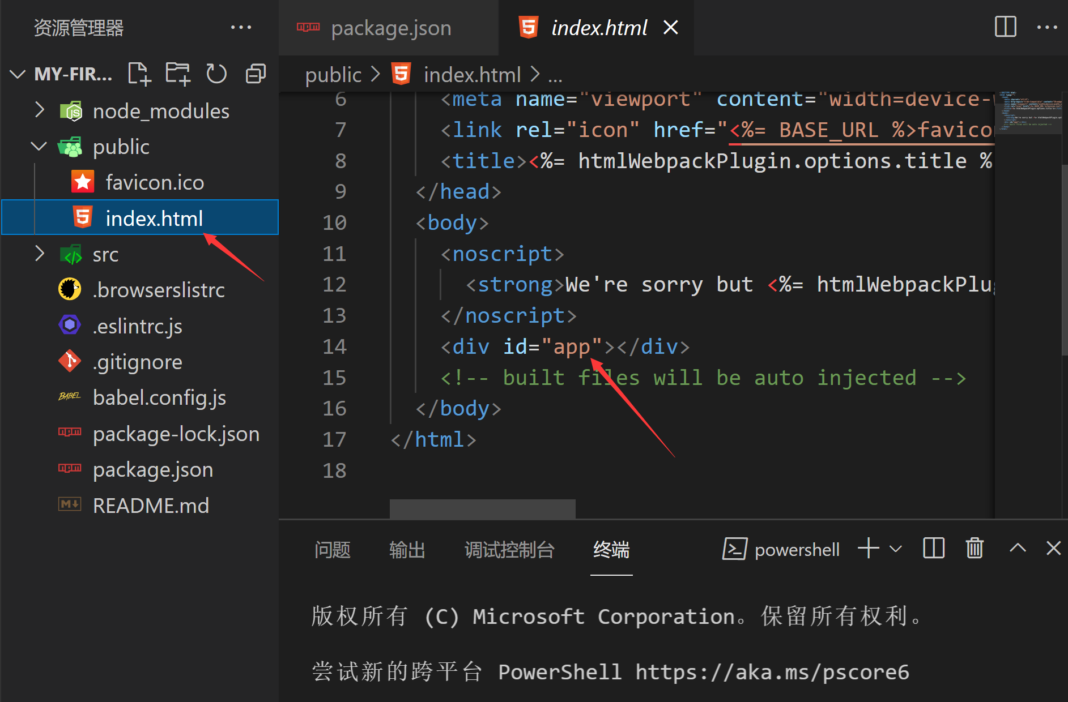
Public 文件夹
App就是vue要挂载mount的地方

Slide 22
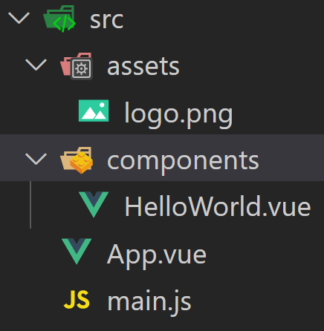
Src文件夹
写代码的地方
Assets文件夹：放图片等资源
Components文件夹：放以后我们自己写的vue组件
Main.js程序入口

Slide 23
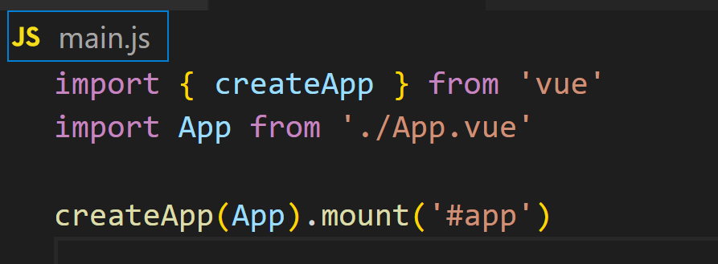
这里，没有Vue全局对象，我们用import来引入createApp方法
然后用这个方法，挂载在index.html的id为app的div上。
.vue Vue类型的文件，里面写Vue代码

Slide 24
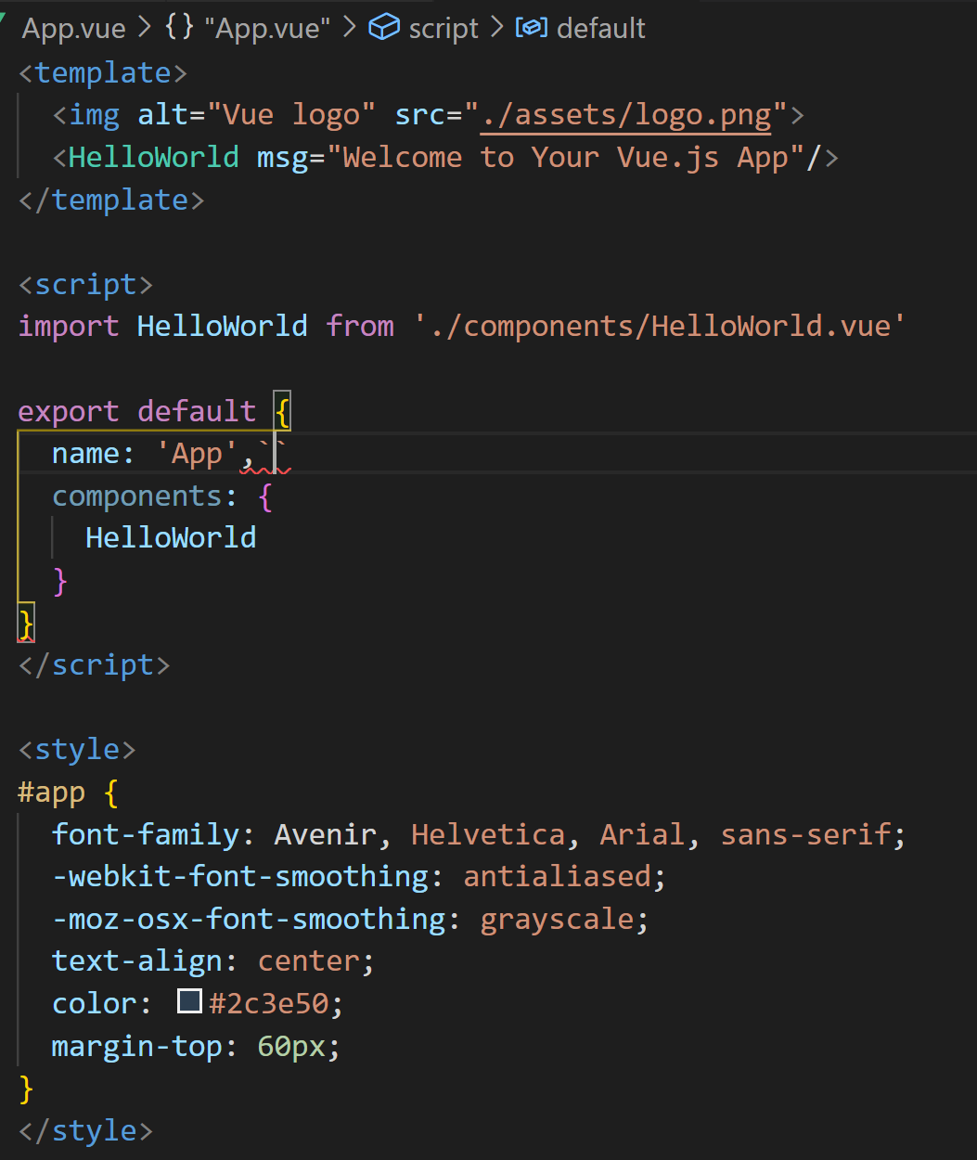
按装volar插件查看件
Template
Script
Styple
http://localhost:8080
http://localhost:8080

Slide 25
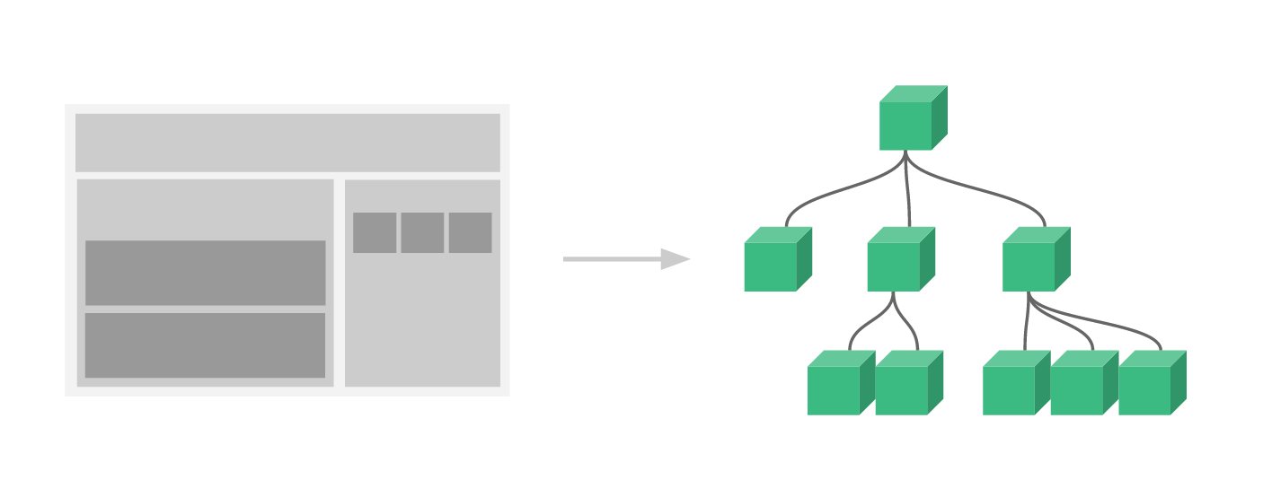

组件化开发
组件（Component）是Vue.js最强大的功能之一。组件可以扩展HTML元素，封装可重用的代码。
Vue的组件系统允许我们使用小型、独立和通常可复用的组件构建大型应用。

Slide 26
组件的构成
Vue 中规定组件的后缀名是 .vue
每个 .vue 组件都由 3 部分构成，分别是
template，组件的模板结构，可以包含HTML标签及其他的组件
script，组件的 JavaScript 代码
style，组件的样式

Slide 27
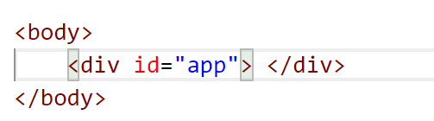
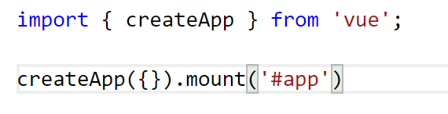
从头开始编写代码
删除scr,public文件夹下内容
在public下创建index.html， 作为网页的入口，id为app的，作为vue挂载的元素。
在src下，创建main.js 项目的入口文件，告诉我们vue创建的组件，应该挂载在那里

Slide 28
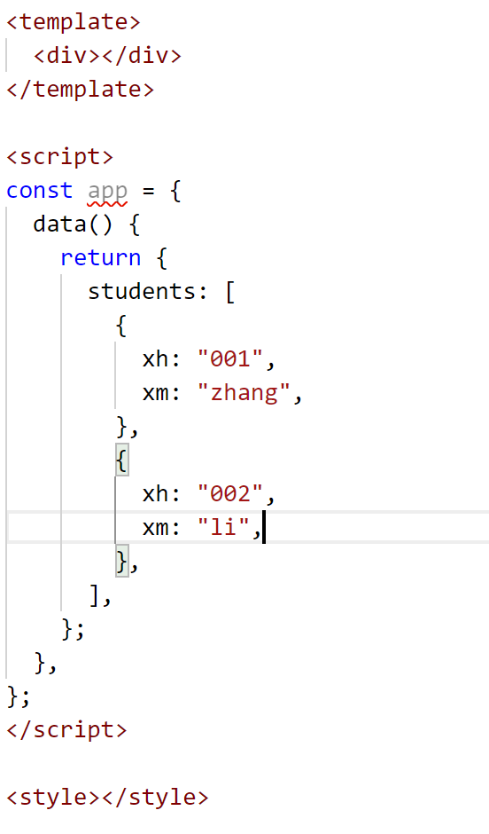
App.vue
项目中最主要的组件，入口组件，一般传统上用app.vue名字，
一般由三个部分构成
<template> 结构在这里
<script> 我们的js代码主要放在这里
<style> 样式在这里
我们后面再详细讲解
看到了熟悉的data()
但是如何使用呢？

Slide 29

import
现代js的语法，从一个模块导入我们想用的东西
有点像java中的import， 你想用什么包，就导入什么包
这样可以使得代码模块化，更好维护
有import, 就有export
App.vue中，有个app对象，我们想导入到main.js中，
报错，因为我们没有在App.vue中，说明那个东西要被导出

Slide 30
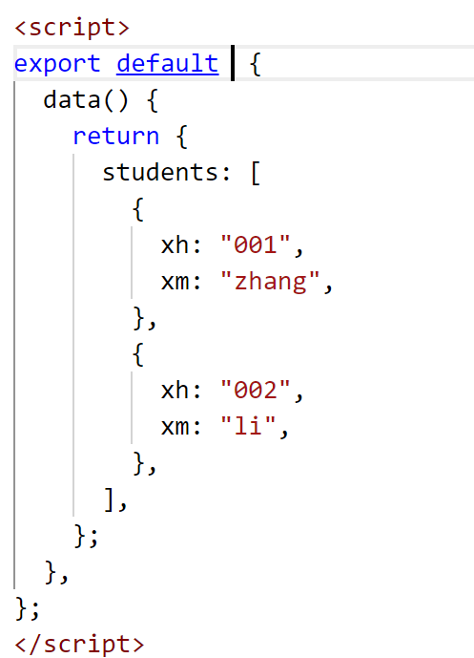
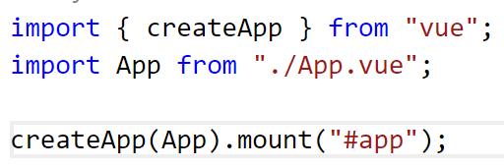
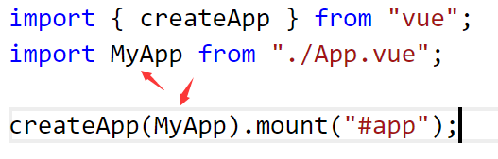
Export
一个模块就是一个独立的文件。该文件内部的所有变量，外部无法获取。如果你希望外部能够读取模块内部的某个变量，就必须使用export关键字输出该变量
Export default 表示下面的对象，是我这个app.vue要默认导出的
默认导出的东西，可以在import中随意指定名字

Slide 31
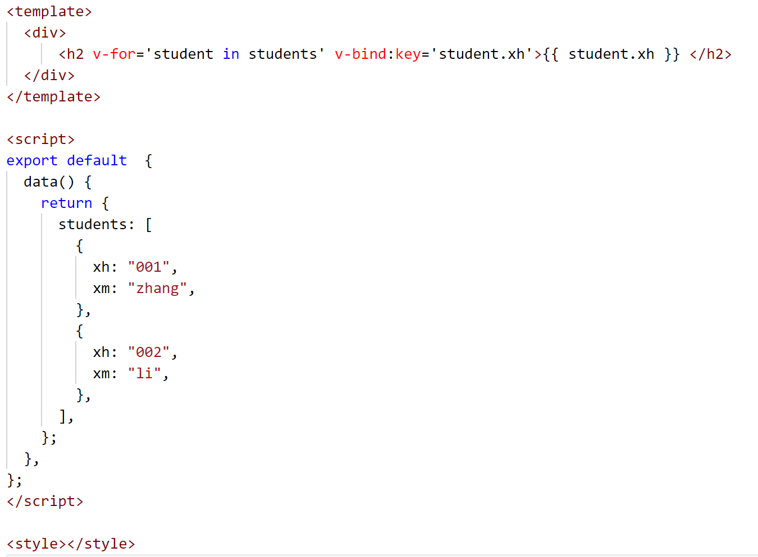
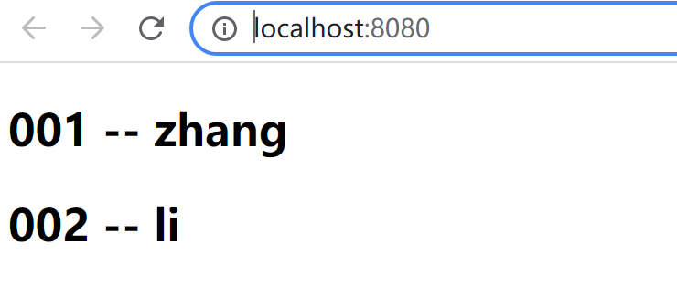

Slide 32
编写组件
组件是可复用的 Vue 实例, 把一些公共的模块抽取出来，然后写成单独的的工具组件或者页面，在需要的页面中就直接引入即可
我们传统上建立一个components文件夹，用来放置组件。
我们建立一个显示学生信息的组件，这个组件可能以后需要复用，用在很多地方

Slide 33

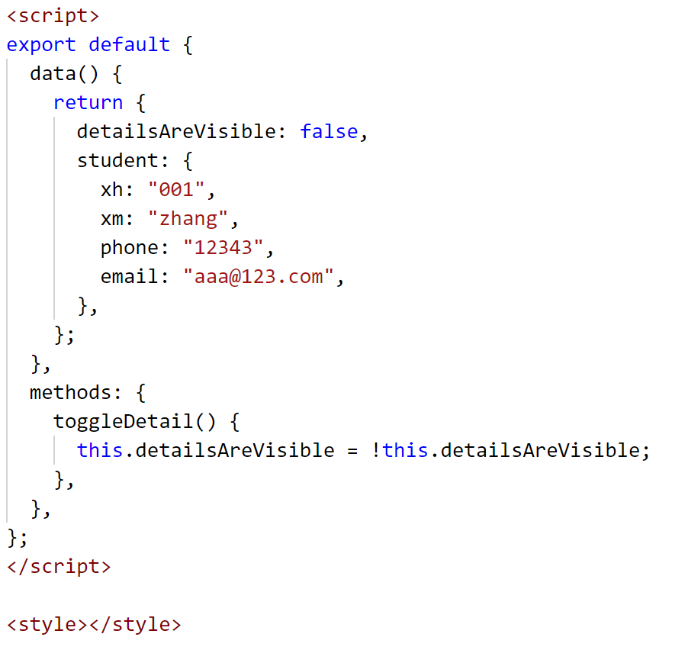
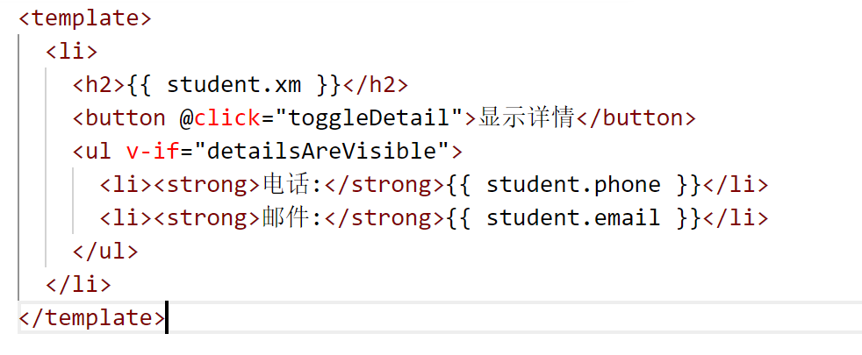

Slide 34
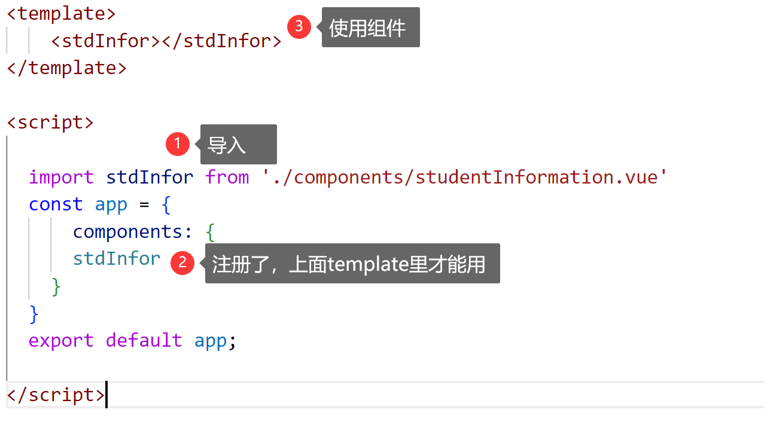
在App.vue中，引入这个组件
1. 导入StudentInfomation组件
2. 为导入的StudentInfomation组件，起一个名字，类似于html的标签p, h2这样的，以后就可以和html标签一样使用
传统上，我们把StudentInfomation，两个单词中间换成-分隔， 所有字母小写， student-infomation

Slide 35
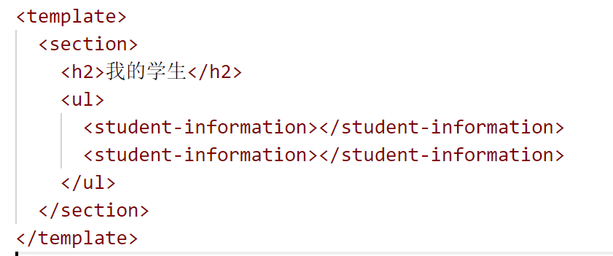
使用组件
在app.vue中，使用我们刚从编写的组件
注意，我们用了类似于html标签的student-information,显示了2个学生
现在我们都是用静态假数据，后面我们会讲解怎么传学生信息进去

Slide 36
添加样式
#app li {
box-shadow: 2px 2px 8px rgba(0，0，0，0.9);
margin: 1rem auto;
border-radius: 10px;
padding: 1rem;
text-align: center;
width: 90%;
max-width: 40rem;
border: 1px solid rgba(0, 0, 0, 0.26);
}
#app h2 {
font-size: 2rem;
border-bottom: 4px solid#ccc;
color: #58004d;
margin: 0 0 1rem 0;
}
#app button {
font: inherit;
cursor: pointer;
border: 1px solid#ff0077;
background-color: #ff0077;
color: white;
padding: 0.05rem 1rem;
box-shadow: 1px 1px 2px rgba(0, 0, 0, 0.26);
}
#app button:hover,
#app button:active {
background-color: #ec3169;
border-color: #ec3169;
box-shadow: 1px 1px 4px rgba(0, 0，0，0.26);
}
* {
box-sizing: border-box;
}
body {
margin: 0;
}
header {
box-shadow: 2px 2px 8px rgba(0, 0, 0, 0.9);
margin: 3rem auto;
border-radius: 10px;
padding: 1rem;
background-color: #4fc08d;
color: white;
text-align: center;
width: 90%;
max-width: 40rem;
}
#app ul {
margin: 0;
padding: 0;
list-style: none;
}

Slide 37
组件间的数据传递
刚才的例子中，StudentInformation组件，用来显示学生信息
如果要能复用，那么学生的数据一定不能存在这个组件里，需要传递过去
从使用这个组件的那个组件传递过去
也就是说，从父组件，传递到子组件
从父亲传递给孩子
从孩子传递给父亲

Slide 38
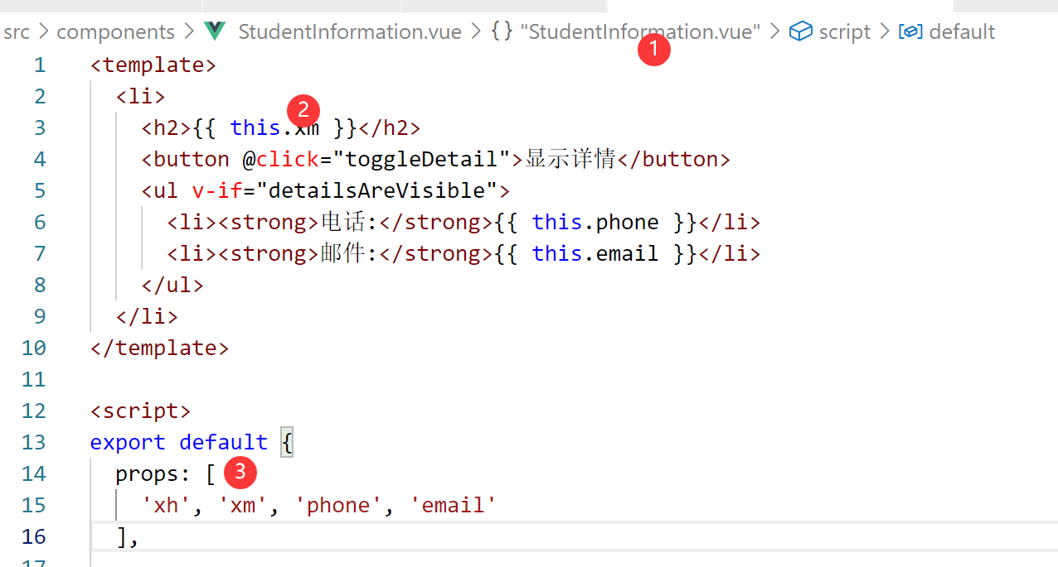
可以通过属性来传递数据
子组件中，定义props，如3所示。这里xh, xm,都是表示要从父组件传递过来的属性。然后在插值语法中，直接用this.xm来获取。

Slide 39
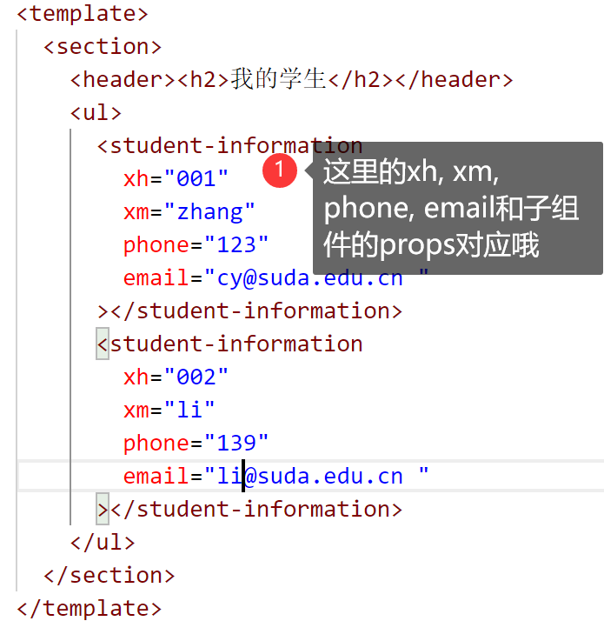
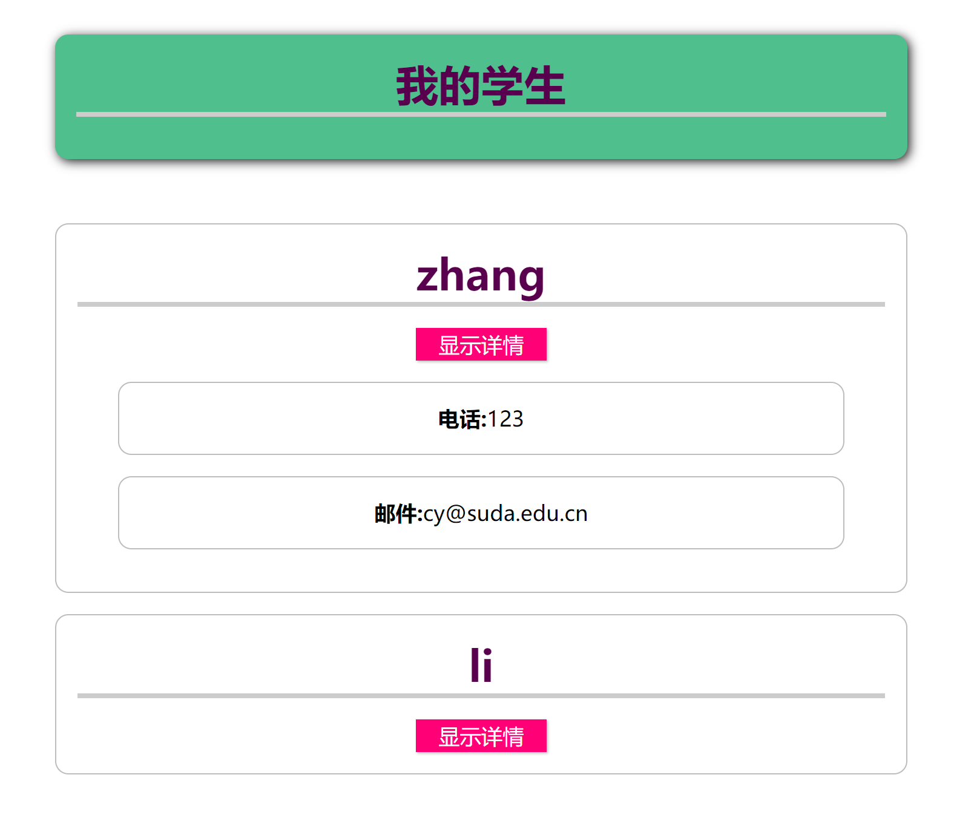
父组件中，通过属性来传值

Slide 40
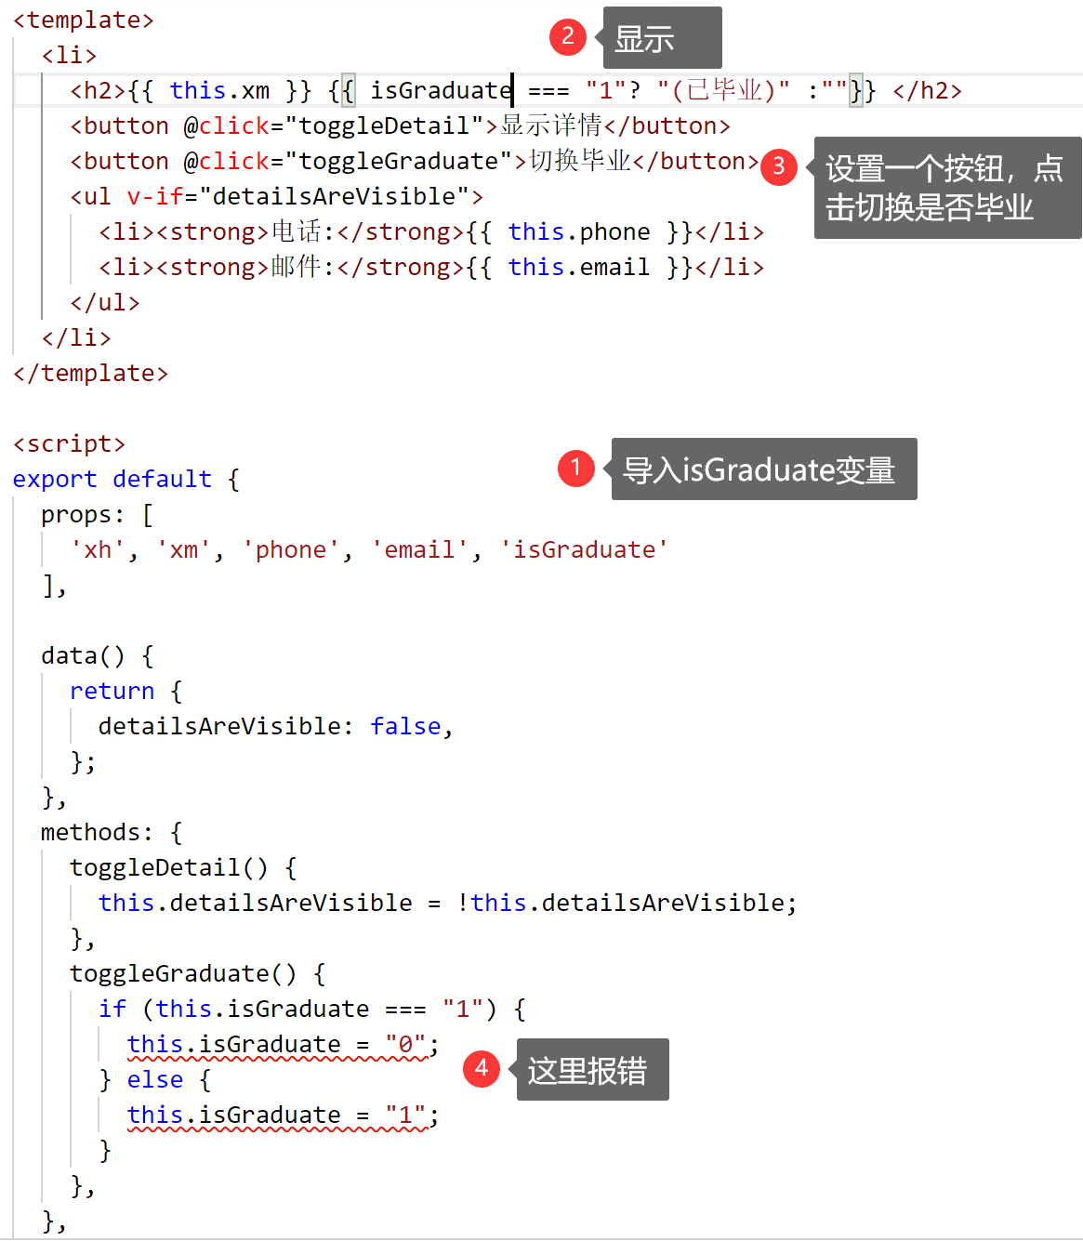

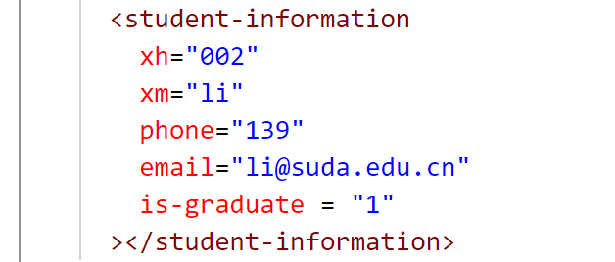
可以通过属性把值传回父组件么？
不行！
单向数据流。

Slide 41
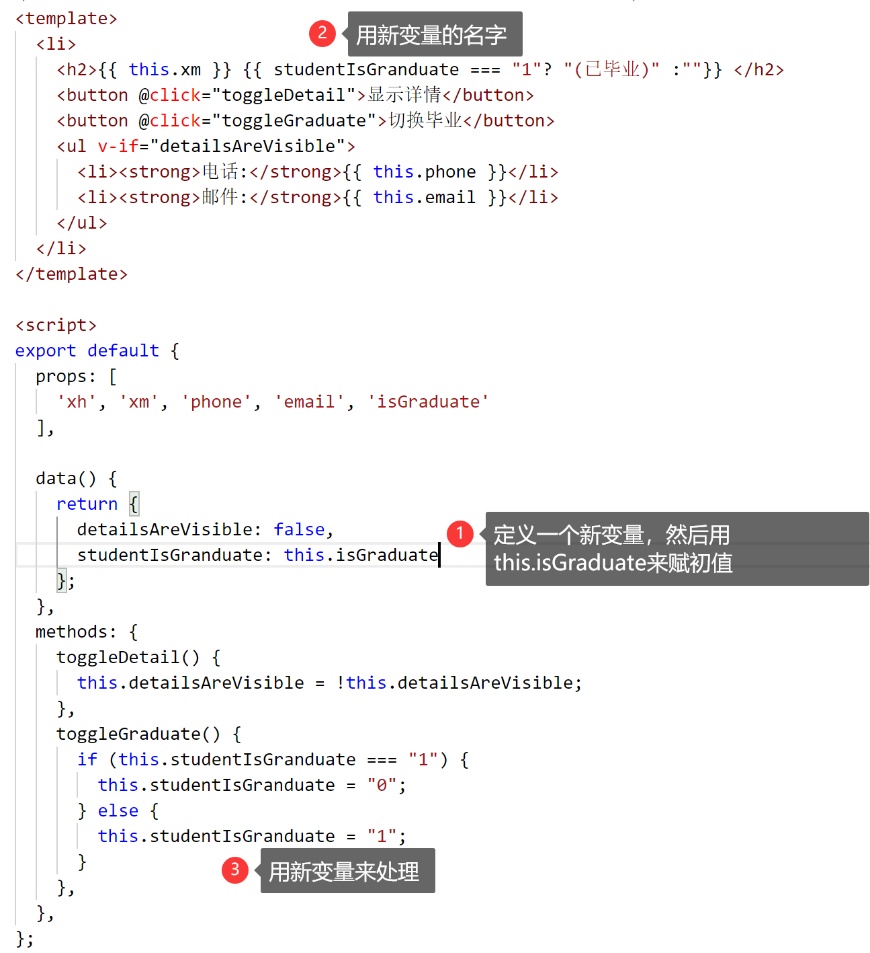
如何处理
不需要传回父组件，只是在子组件内部用用

Slide 42
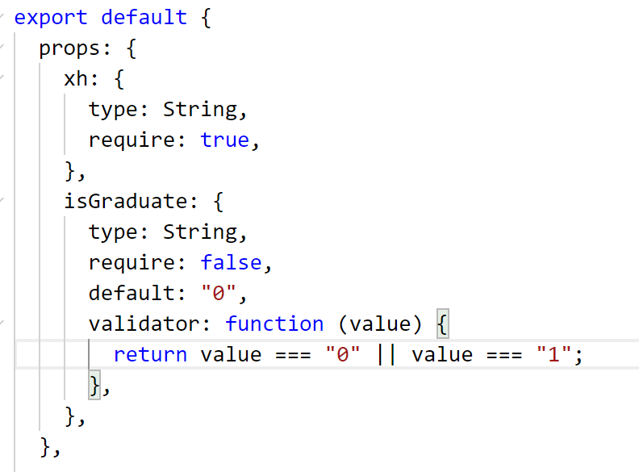
更多关于props
可以指明类型、是否必须、默认值等

Slide 43
如何传递true or false这样的布尔值？
不能 is-graduate=“true”字符串
要：v-bind:is-graduate=“true”

Slide 44
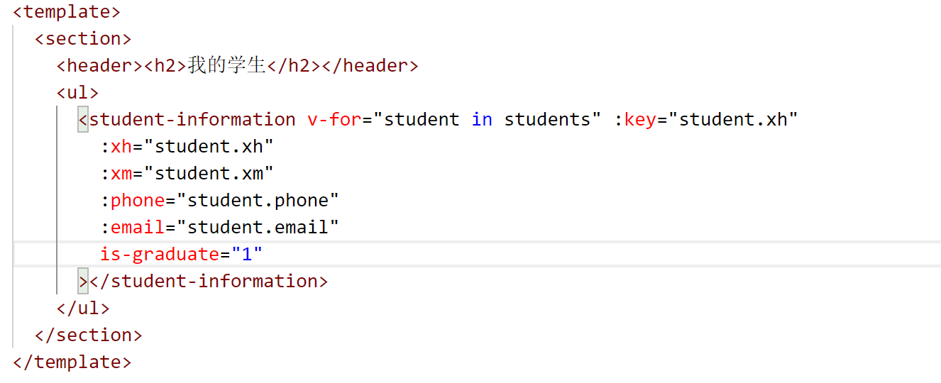
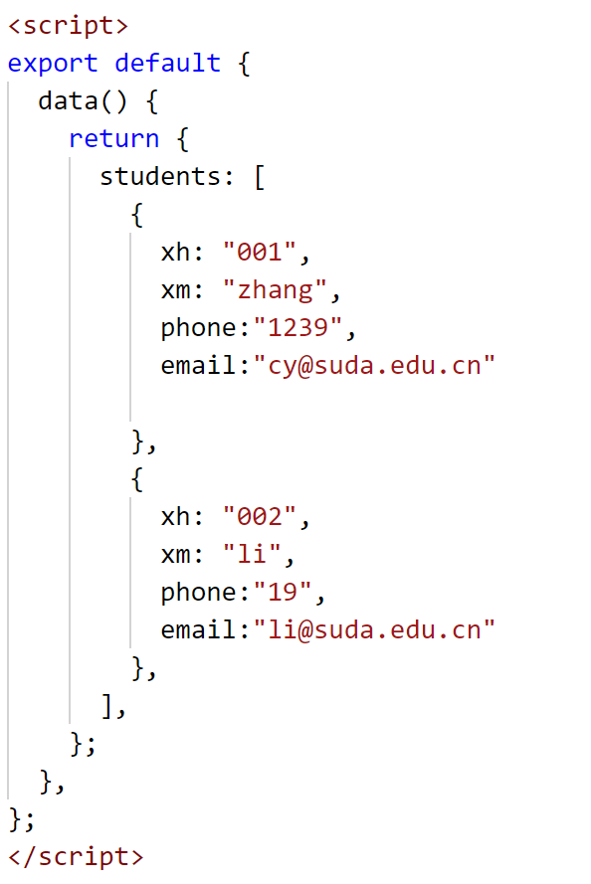
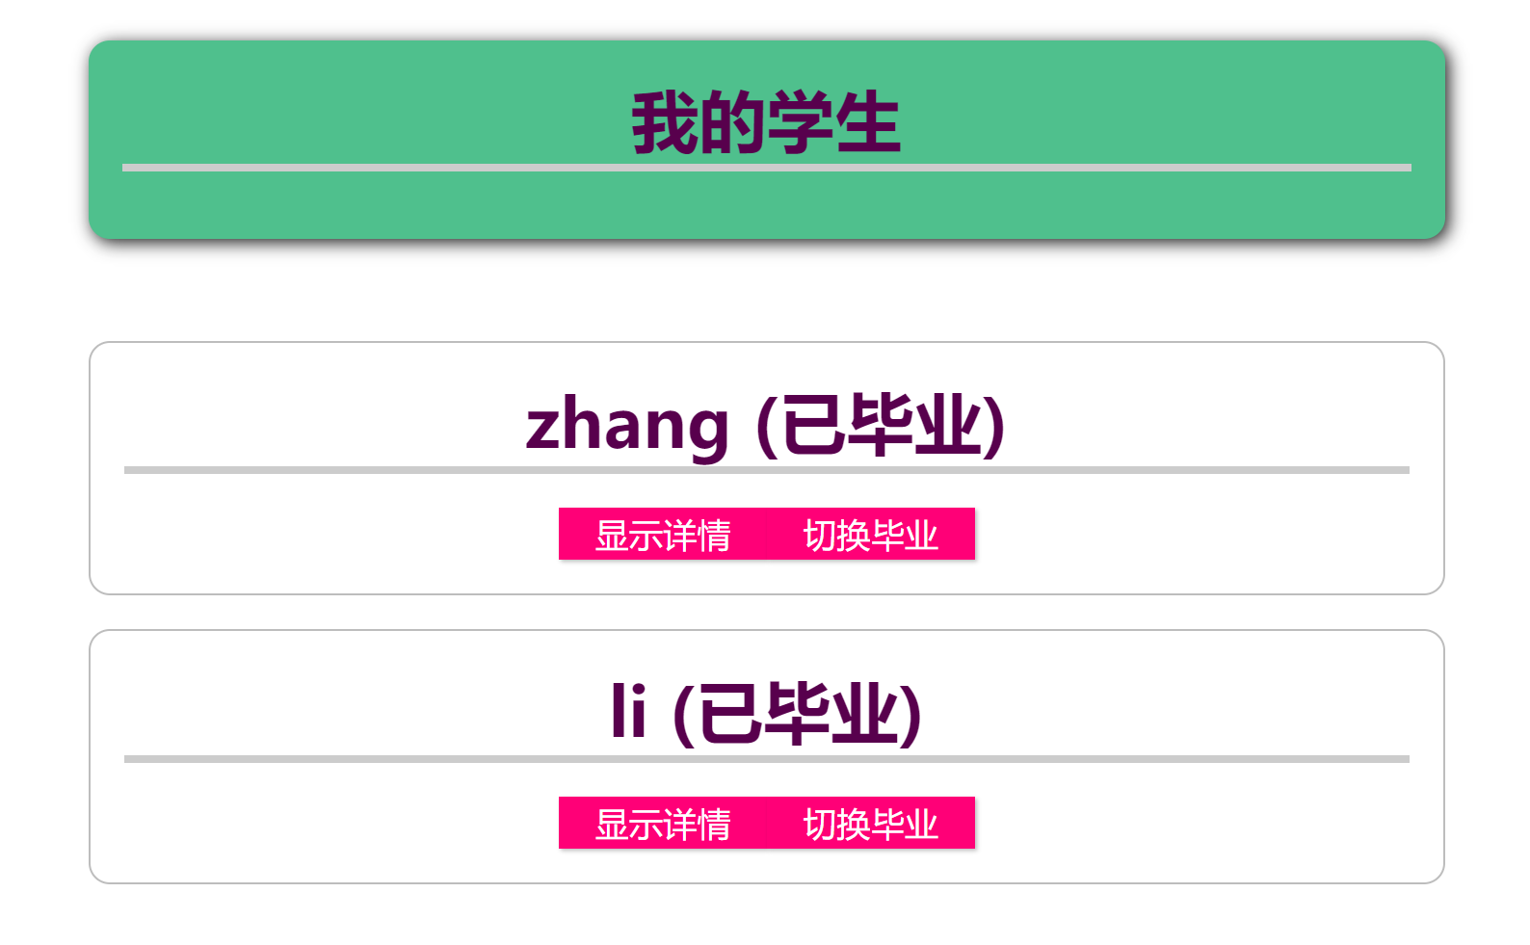
通过v-for传递所有的学生

Slide 45
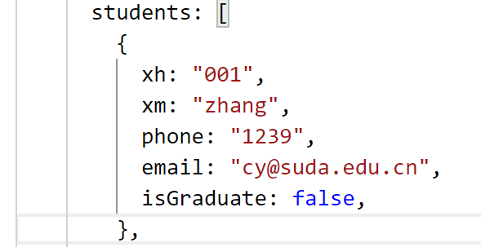
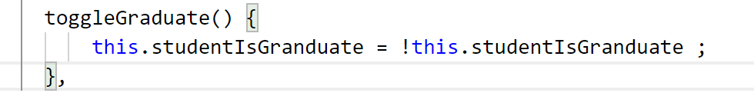
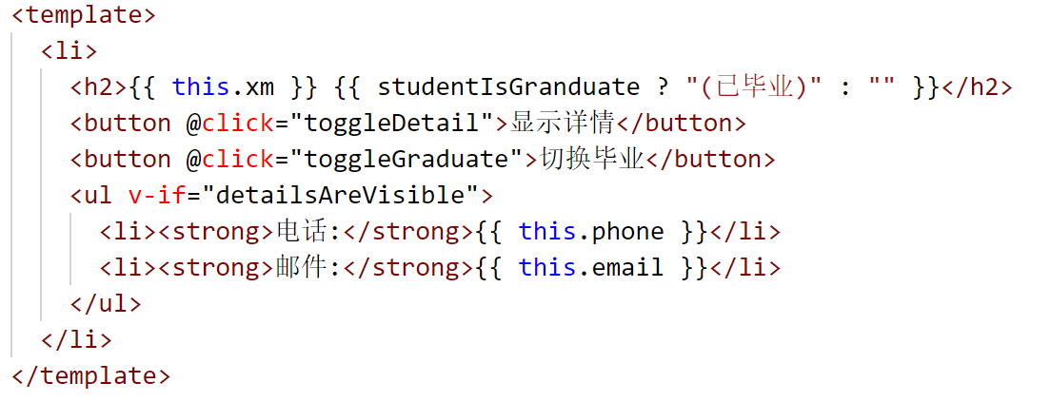
如何从子组件把值传回父组件
修改一下代码， is-graduate应该是一个学生的属性，用bool类型来表示。
如何子组件修改了毕业状态，传给父组件？

Slide 46
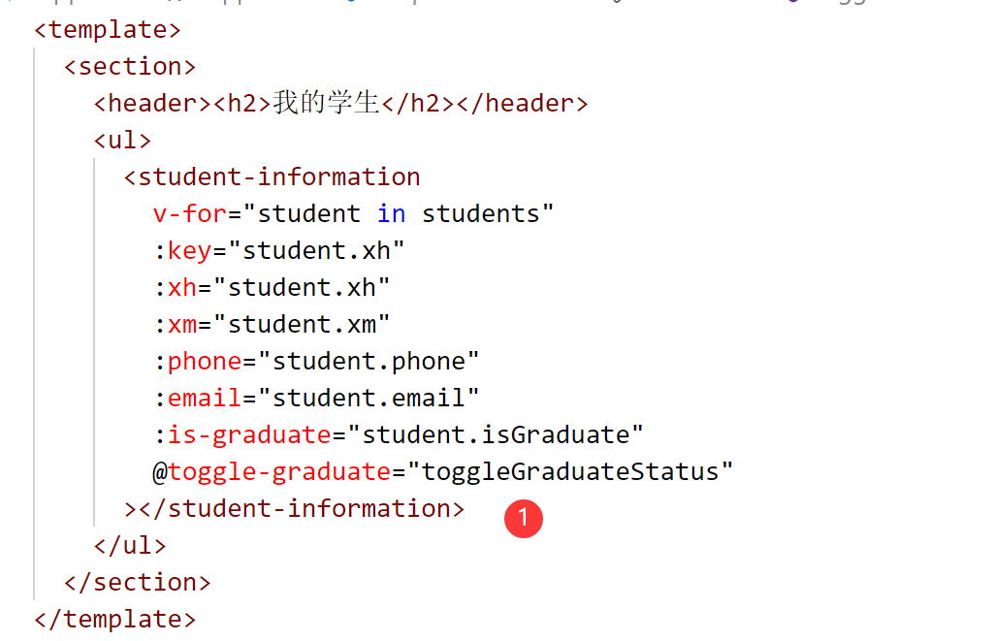
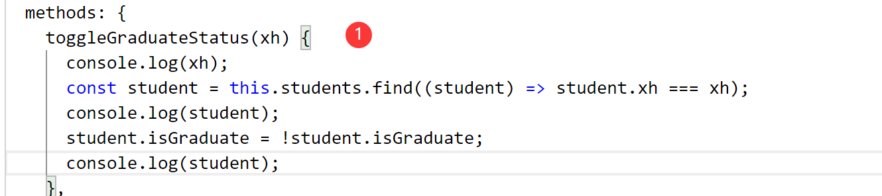
数据在父组件中，子组件调用父组件的方法
在父组件中，写一个方法，让子组件调用
子组件在事件发生时，进行调用

Slide 47
